Slide 1
Make
Documentazione
https://www.gnu.org/software/make/manual/html_node/
Giulio Salierno
giulio.salierno@unimore.it

Slide 2
gcc & make utility
La compilazione del codice sorgente può risultare tediosa su progetti contenenti un grande numero di file
/home/my_project/main.c
/home/my_project/hello_world.c
/home/my_project/fattoriale.c
/home/my_project/function.h
La compilazione manuale dei file può essere eseguita attraverso:
> gcc main.c hello_world.c fattoriale.c –o hello_world
Compilare manualmente progetti contenenti centinaia di file sorgenti è dispendioso. La modifica di un singolo file sorgente comporta la ricompilazione dell’intero progetto!

Slide 3
Make Utility
Assieme ai makefile permettono di compilare e gestire progetti di grandi dimensioni in maniera automatica
Per utilizzare il make è necessario creare un makefile all’interno della directory in cui sono presenti i file sorgenti da compilare
Mandando in esecuzione l’utility make, tale comando cercherà all’interno della directory corrente un file di nome makefile (o Makefile) e lo eseguirà
La struttura base di un makefile è composta da:
target: dependencies
[tab] system command
target: rappresenta il nome del file eseguibile da generare o di un azione da intraprendere es. `clean` (Phony target)
dependencies: i file che il make utilizzerà per creare il target

Slide 4
Makefile
system command: comandi eseguiti dalla utility make per la creazione del target
Un target può prevedere più comandi, ogni comando è preceduto da un tab (\t) iniziale
Esempio di un semplice makefile:
main: main.c factorial.c hello.c functions.h
gcc -o main main.c factorial.c hello.c
Uso del make file:
$ make
gcc -o main main.c factorial.c hello.c
$ make
make: `main’ is up to date
Attenzione al carattere tab
N.B. Se non è stato modificato nessun file sorgente il make non avrà nessuna azione da svolgere per il target main e quindi non produrrà un nuovo eseguibile

Slide 5
Makefile – target multipli
Può essere utile utilizzare target differenti. In questo modo la modifica di un file sorgente non comporta la ricompilazione dell’intero progetto:
all: hello
hello: main.o factorial.o hello.o
gcc main.o factorial.o hello.o -o hello
main.o: main.c
gcc -c main.c
factorial.o: factorial.c functions.h
gcc -c factorial.c
hello.o: hello.c functions.h
gcc -c hello.c
clean:
rm -rf *o
all è un default target contiene solo dipendenze ma non comandi
clean è un phony target
tab
tab
tab
tab
tab

Slide 6
Makefile – variabili
Nella specifica del makefile è possibile definire della variabili prima della specifica dei target
#Utilizzo di variabili predefinite
#la variabile cc specifica il compilatore da utilizzare
CC=gcc
#opzioni utilizzate dal compilatore C
CFLAGS=-Wall
main: main.c factorial.c hello.c
$(CC) $(CFLAGS) -o hello main.c factorial.c hello.c
È possibile accedere al valore delle variabili tramite l’operatore $(VAR)
N.B. La sintassi del makefile è differente da quella shell!
tab

Slide 7
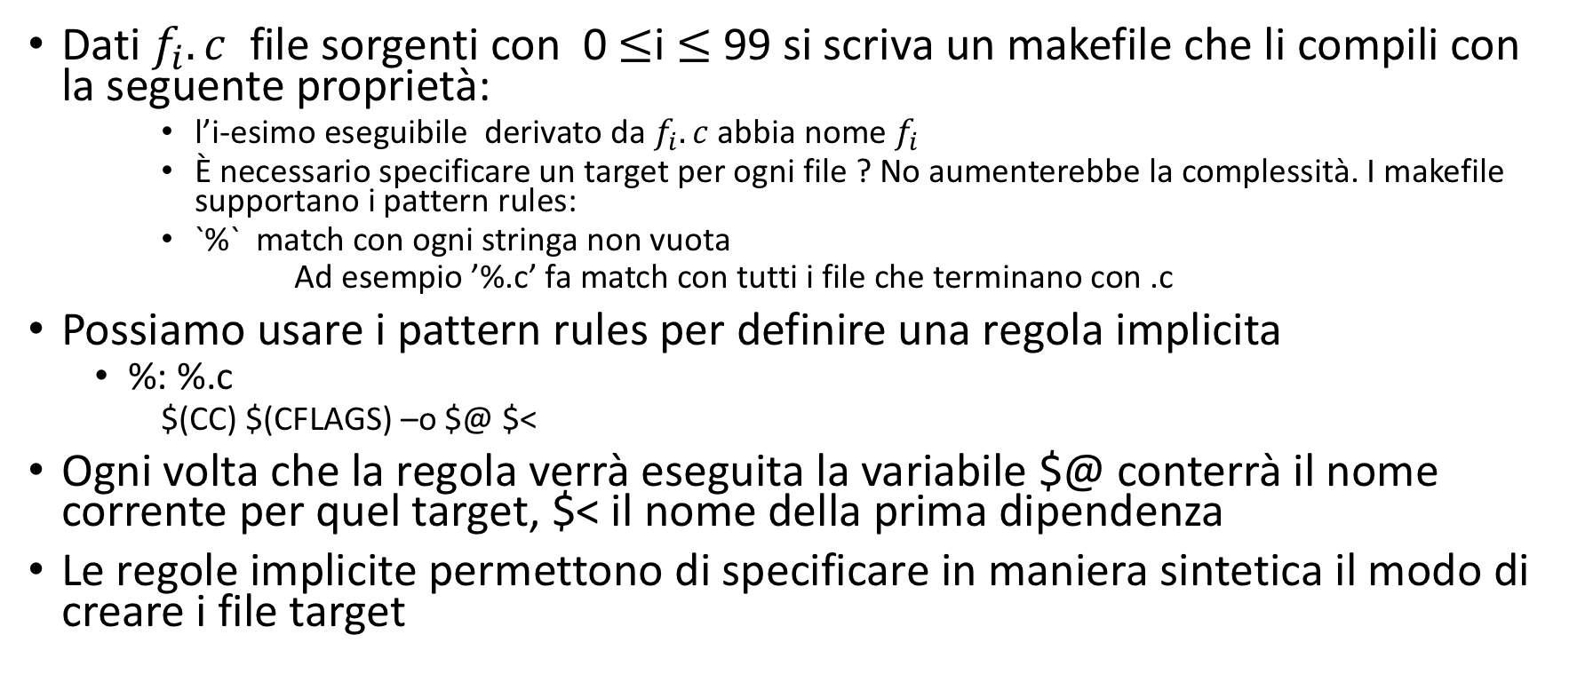
Makefile – regole implicite(1)
Dati $f_{i}.c$ file sorgenti con 0 $≤$i $≤$ 99 si scriva un makefile che li compili con la seguente proprietà:
l’i-esimo eseguibile derivato da $f_{i}.c$ abbia nome $f_{i}$
È necessario specificare un target per ogni file ? No aumenterebbe la complessità. I makefile supportano i pattern rules:
`%` match con ogni stringa non vuota
Ad esempio ’%.c’ fa match con tutti i file che terminano con .c
Possiamo usare i pattern rules per definire una regola implicita
%: %.c
$(CC) $(CFLAGS) –o $@ $<
Ogni volta che la regola verrà eseguita la variabile $@ conterrà il nome corrente per quel target, $< il nome della prima dipendenza
Le regole implicite permettono di specificare in maniera sintetica il modo di creare i file target

Slide 8
Makefile – regole implicite(2)
Soluzione:
# variabile cc specifica il compilatore da utilizzare
CC=gcc
#parametro utilizzato dal compilatore C
CFLAGS=-Wall
SRC = $(wildcard *.c) # wildcard per recupero file sorgenti
BIN = $(SRC:.c=) #specifica dei nomi dei file di output
all: $(BIN)
%: %.c
$(CC) $(CFLAGS) $< -o $@
Uso del make file:
$ make
gcc f1.c -o f1
gcc f2.c -o f2
gcc f3.c -o f3
…
…
…
gcc fi.c –o fi
$ make
make: Nothing to be done for `all'
N.B. Se non è stato modificato nessun file sorgente il make non avrà nessuna azione da svolgere per il target all e quindi non produrrà un nuovo eseguibile.
Attenzione se tale messaggio viene mostrato la prima volta che si sta usando un makefile significa che c’è qualche errore nella specifica
tab

Slide 9
Makefile – Esempio Esame
Makefile semplice:
main: main.c
gcc –Wall –o main main.c
tab
Makefile con variabili e regole implicite:
CC=gcc
CFFLAGS=-Wall
BIN=main
all: $(BIN)
%: %.c
$(CC) $(CFLAGS) -o $@ $<
tab

